Slide 1

Mario Party
Гудович Александр
Горовенко Богдан
GG

Slide 2

Структура
Main.py
Menu.py
PacMan.py
Snake.py
Pacman_board.py

Slide 3
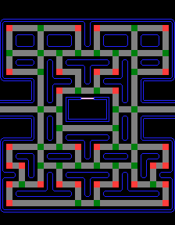
Pacman. Алгоритмы ИИ
У призрака 1 вариант
действий
У призрака 2 – 3 варианта действий
Призрак может только продолжать движение

Slide 4

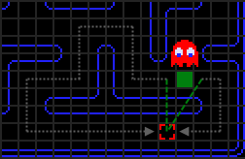
Pacman. Алгоритмы ИИ
Для достижения своей целевой клетки призрак измеряет расстояние до этой клетки прямым отрезком и выбирает более короткий
Так как расстояние выбирается по прямой до цели, возможно, что призрак выберет неправильный поворот, когда расстояние по прямой меньше, однако расстояние по лабиринту может оказаться больше

Slide 5
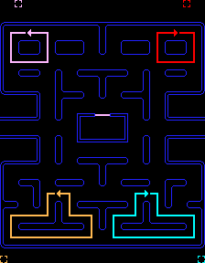
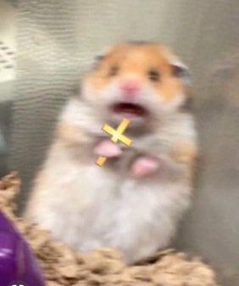
Pacman. Алгоритмы ИИ
Блинки «тень»
Пинки «быстрый»
Клайд «тюремщик»
Инки «застенчивый»

Slide 6
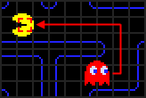
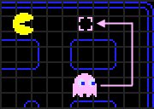
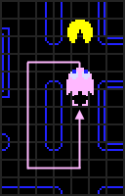
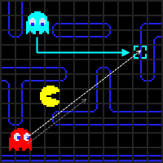
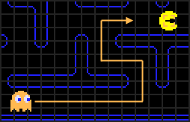
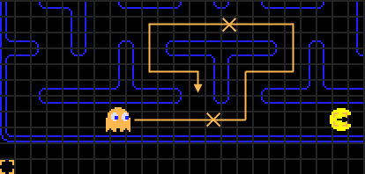
Pacman. Алгоритмы ИИ

Slide 7

Разделение работы
Саша:
Богдан:
Pacman.py
Menu.py
Snake.py
Menu.py(Settings, Shop)

Slide 8
Змейка
Реализация Змейки:
За клеточное после был взят экран. Далее был создан класс Snake, в котором храниться информация о теле, положении головы змейки.
Для генерации еды. Был создан класс Food, в котором генерируется положение еды на клеточном поле.
Далее запускаются две ф-ции player_one() и player_two() , которые моделируют игровой процесс.
В конце результаты игры преобразуются во внутри игровую валюту( в пакмане тоже самое).
В магазине на змейку, присутствуют 3 скина.

Slide 9
Возможные планы на будущее:
-Фикс багов
-Добавление новых скинов, миниигр
-Улучшение графического интерфейса
-Добавление сетевой игры

Slide 10
СПАСИБО ЗА ВНИМАНИЕ!

